Slide 1
GMM (Gaussian Mixture Models)
Sang Yup Lee

Slide 2
GMM (가우시안 혼합 모형)
Used for clustering
A probability model
즉, (관측된) 데이터가 특정 확률 분포를 이용해서 생성되었다고 가정
In this regard, it is similar to a Logistic regression model
하지만, 독립변수들 (features)에 대한 다변량 분포 (multivariate distribution)을 사용
GMM 의 경우, 여러개의 다변량 정규분포 (즉, 다변량 가우시안 분포)를 이용해서 데이터가 생성되었다고 가정

Slide 3
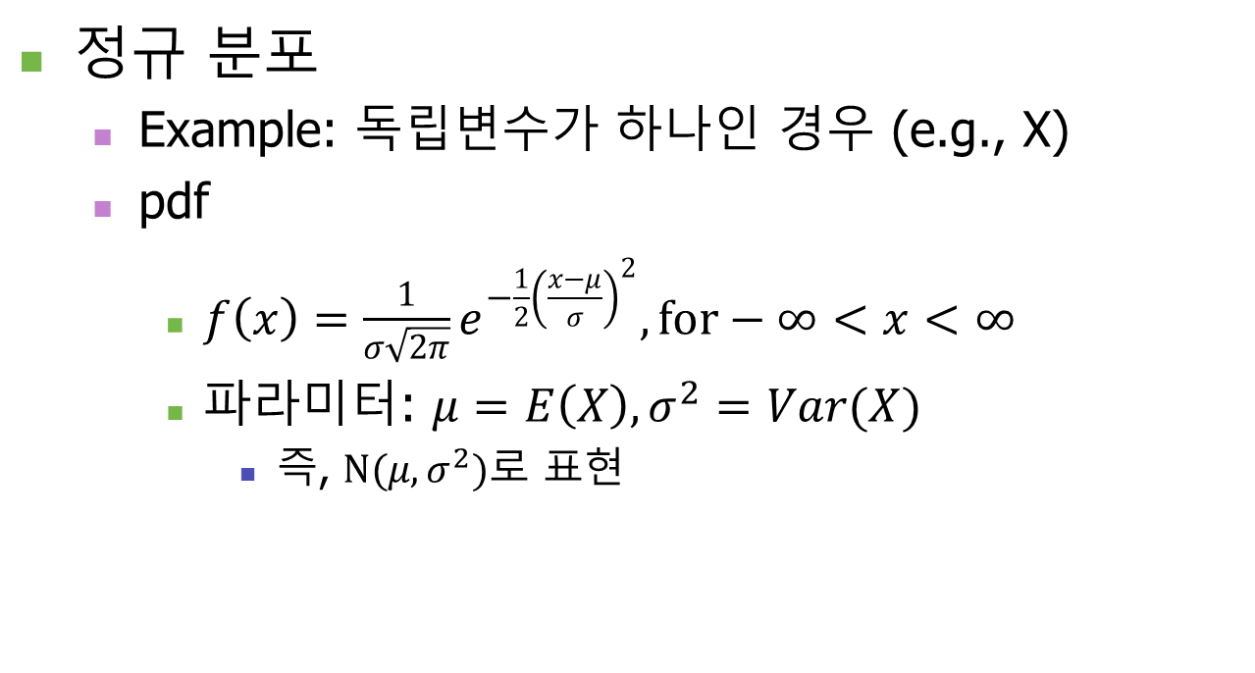
GMM
정규 분포
Example: 독립변수가 하나인 경우 (e.g., X)
pdf
$f\left(x\right)=\frac{1}{σ\sqrt{2π}}e^{−\frac{1}{2}{\left(\frac{x−μ}{σ}\right)}^{2}}, for−∞<x<∞$
파라미터: $μ=E\left(X\right), σ^{2}=Var(X)$
즉, $N(μ,σ^{2})$로 표현

Slide 4
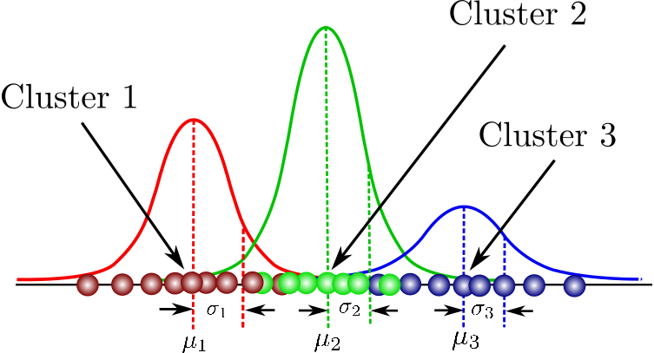
GMM
GMM
Example: 독립변수가 하나인 경우 (e.g., X)
우리가 가지고 있는 관측치들이 서로 다른 3개의 정규분포를 이용해서 생성되었다고 가정하는 경우

Slide 5
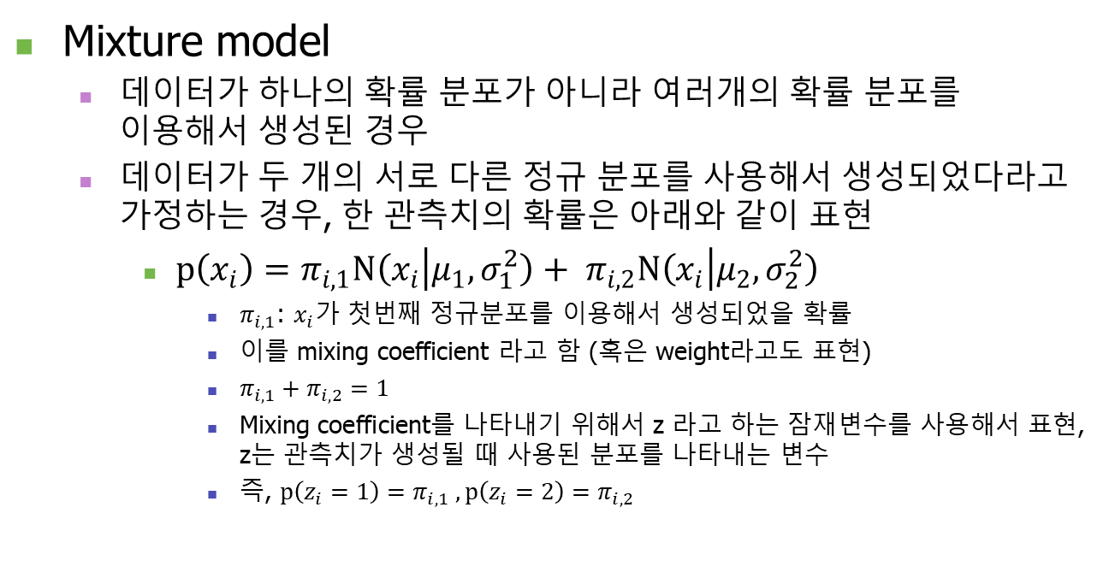
GMM
Mixture model
데이터가 하나의 확률 분포가 아니라 여러개의 확률 분포를 이용해서 생성된 경우
데이터가 두 개의 서로 다른 정규 분포를 사용해서 생성되었다라고 가정하는 경우, 한 관측치의 확률은 아래와 같이 표현
$p\left(x_{i}\right)=π_{i, 1}N\left(x_{i} | μ_{1}, σ_{1}^{2}\right)+ π_{i, 2}N\left(x_{i} | μ_{2}, σ_{2}^{2}\right)$
$π_{i, 1}$: $x_{i}$가 첫번째 정규분포를 이용해서 생성되었을 확률
이를 mixing coefficient 라고 함 (혹은 weight라고도 표현)
$π_{i, 1}+π_{i, 2}=1$
Mixing coefficient를 나타내기 위해서 z 라고 하는 잠재변수를 사용해서 표현, z는 관측치가 생성될 때 사용된 분포를 나타내는 변수
즉, $p\left(z_{i}=1\right)=π_{i, 1} ,p\left(z_{i}=2\right)=π_{i, 2}$

Slide 6

GMM
다변량 정규 분포 (독립변수의 수 = M)
$N(μ,Σ)$
$μ=(μ_{1},μ_{2}, …, μ_{M} )$
$Σ$ 은 M개의 변수들에 대한 공분산 행렬

Slide 7
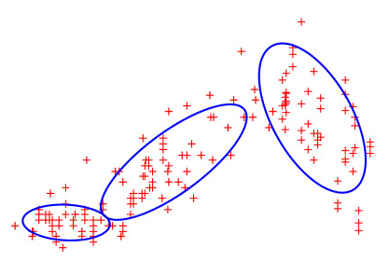
GMM
GMM
독립변수의 수 = 2 인 경우 (즉, X1, X2)
서로 다른 여러개의 이변량 정규 분포를 사용해서 데이터가 생성되었다라고 가정
GMM을 통해서 파악하는 것
데이터를 생성하는데 사용된 각 정규 분포
그리고 각 관측치가 각 분포에 속할 확률
이를 위해 MLE 기반의 방법 사용
X2
X1

Slide 8
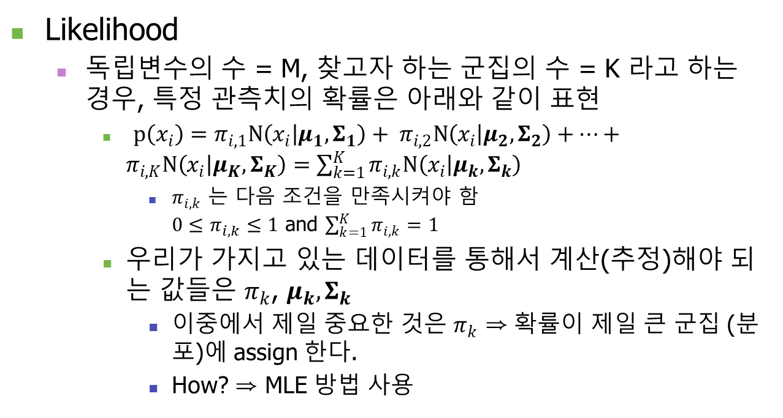
GMM
Likelihood
독립변수의 수 = M, 찾고자 하는 군집의 수 = K 라고 하는 경우, 특정 관측치의 확률은 아래와 같이 표현
$p\left(x_{i}\right)=π_{i, 1}N\left(x_{i} | μ_{1},Σ_{1}\right)+ π_{i, 2}N\left(x_{i} | μ_{2},Σ_{2}\right)+…+π_{i, K}N\left(x_{i} | μ_{K},Σ_{K}\right)=\sum_{k=1}^{K}{π_{i, k}N\left(x_{i} | μ_{k},Σ_{k}\right)}$
$π_{i, k}$ 는 다음 조건을 만족시켜야 함 $0≤π_{i, k}≤1$ and $\sum_{k=1}^{K}{π_{i, k}}=1$
우리가 가지고 있는 데이터를 통해서 계산(추정)해야 되는 값들은 $π_{k}$, $μ_{k},Σ_{k}$
이중에서 제일 중요한 것은 $π_{k}$ ⇒ 확률이 제일 큰 군집 (분포)에 assign 한다.
How? ⇒ MLE 방법 사용

Slide 9
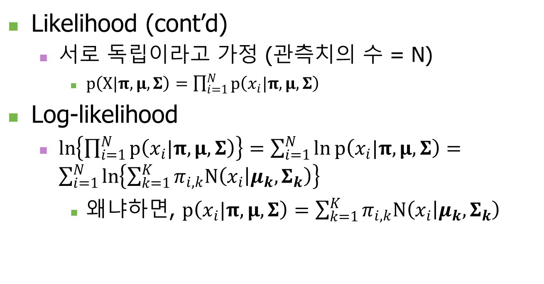
GMM
Likelihood (cont’d)
서로 독립이라고 가정 (관측치의 수 = N)
$p\left(X|π, μ,Σ\right)=\prod_{i=1}^{N}{p\left(x_{i}|π, μ,Σ\right)}$
Log-likelihood
$\ln\left\{\prod_{i=1}^{N}{p\left(x_{i}|π, μ,Σ\right)}\right\}=\sum_{i=1}^{N}{\ln{p\left(x_{i}|π, μ,Σ\right)}}=\sum_{i=1}^{N}{\ln\left\{\sum_{k=1}^{K}{π_{i, k}N\left(x_{i} | μ_{k},Σ_{k}\right)}\right\}}$
왜냐하면, $p\left(x_{i}|π, μ,Σ\right)=\sum_{k=1}^{K}{π_{i, k}N\left(x_{i} | μ_{k},Σ_{k}\right)}$

Slide 10
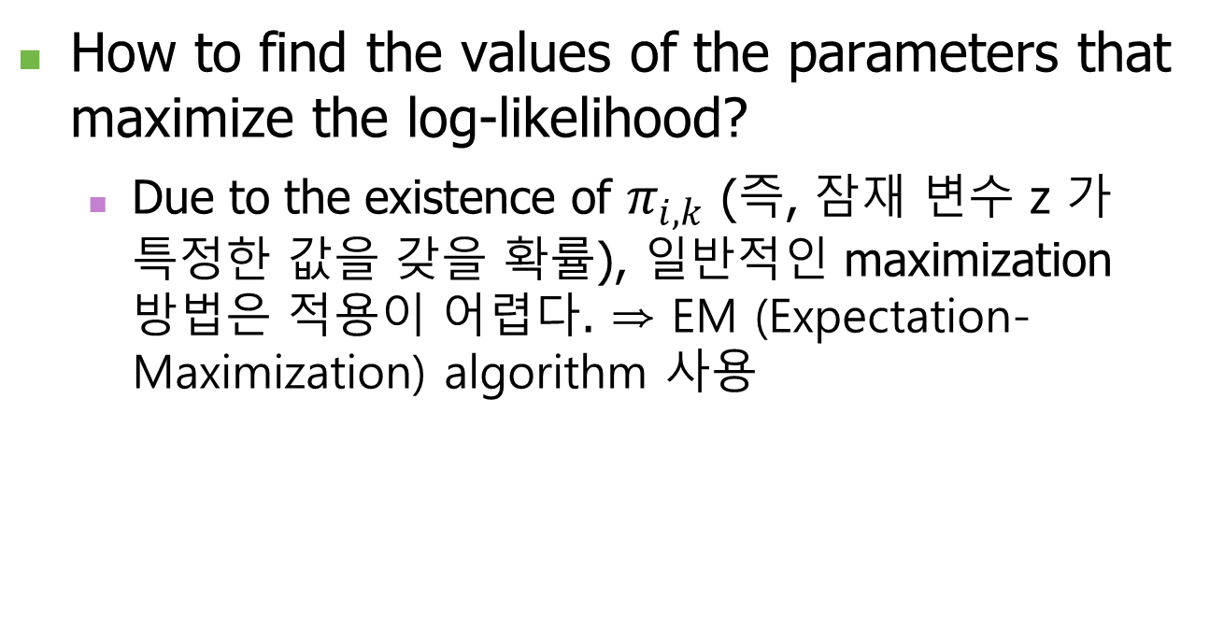
GMM
How to find the values of the parameters that maximize the log-likelihood?
Due to the existence of $π_{i, k}$ (즉, 잠재 변수 z 가 특정한 값을 갖을 확률), 일반적인 maximization 방법은 적용이 어렵다. ⇒ EM (Expectation-Maximization) algorithm 사용

Slide 11
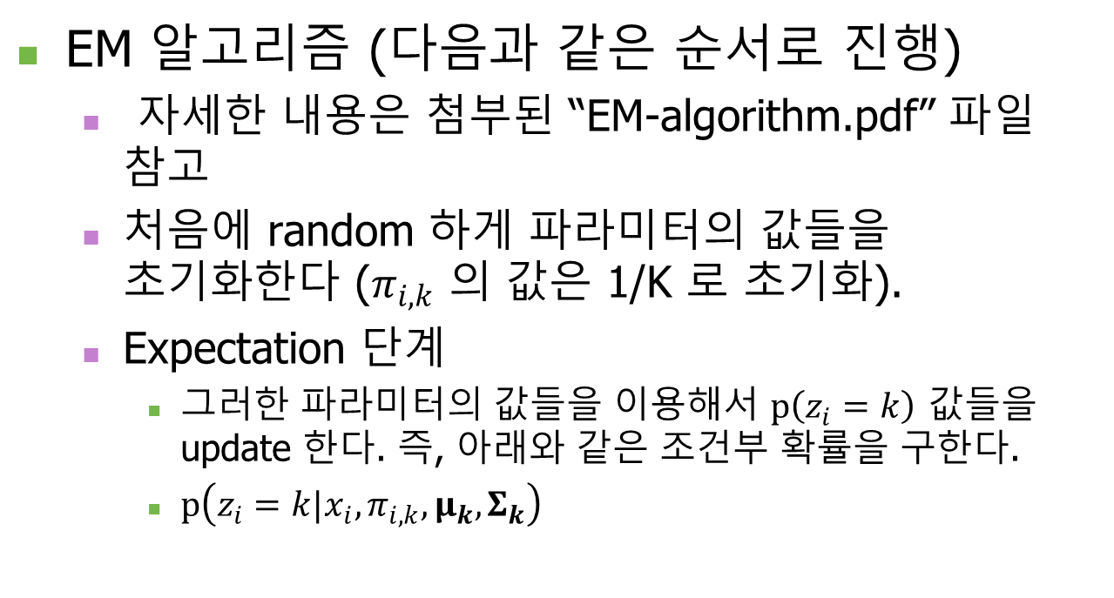
GMM
EM 알고리즘 (다음과 같은 순서로 진행)
자세한 내용은 첨부된 “EM-algorithm.pdf” 파일 참고
처음에 random 하게 파라미터의 값들을 초기화한다 ($π_{i, k}$ 의 값은 1/K 로 초기화).
Expectation 단계
그러한 파라미터의 값들을 이용해서 $p\left(z_{i}=k\right)$ 값들을 update 한다. 즉, 아래와 같은 조건부 확률을 구한다.
$p\left(z_{i}=k|x_{i},π_{i, k}, μ_{k},Σ_{k}\right)$

Slide 12
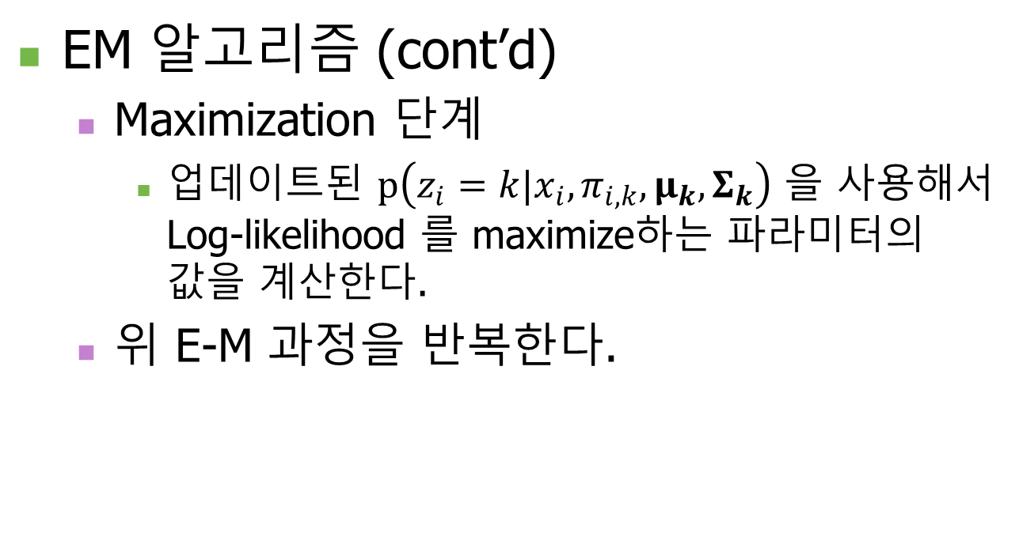
GMM
EM 알고리즘 (cont’d)
Maximization 단계
업데이트된 $p\left(z_{i}=k|x_{i},π_{i, k}, μ_{k},Σ_{k}\right)$ 을 사용해서 Log-likelihood 를 maximize하는 파라미터의 값을 계산한다.
위 E-M 과정을 반복한다.

Slide 13
GMM
Python code
See “GMM_example.ipynb”
How to choose the number of clusters?
Use AIC (Akaike information criterion) or BIC (Bayesian information criterion)
Both are based on log-likelihood of the data
AIC = -2*log-likelihood + 2K
BIC = -2*log-likelihood + ln(N)*K
여기서 K는 파라미터의 수, N은 관측치의 수

